Slide 1
Stable telegram
Проект выполнили студенты группы М80-206Б-21
Чапкин Владислав
Леленков Никита

Slide 2
Цель проекта
Написание телеграмм-бота, генерирующего изображение по описанию пользователя, с помощью модели Stable Diffusion.

Slide 3
Задачи
1. Выбрать модель
2. Составить dataset
3. Обучить модель
4. Написать клиентскую и серверную части бота
5. Наладить сообщение между сервером и клиентом через Kafka
6. Упаковать приложение в Docker-контейнер

Slide 4
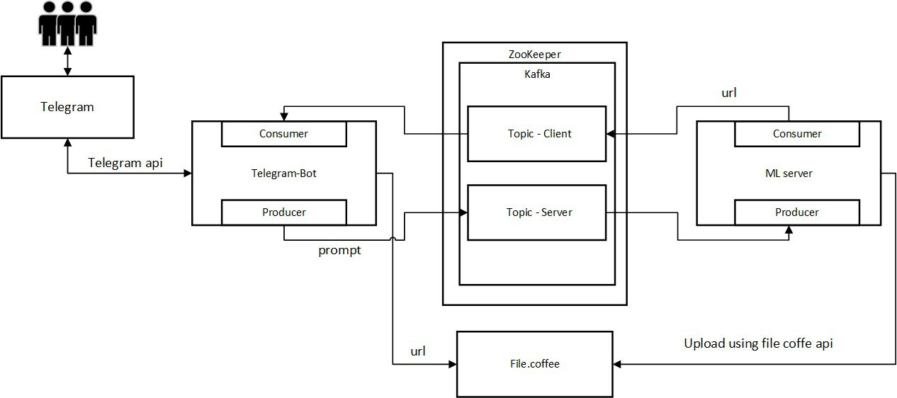
Архитектура проекта
.

Slide 5
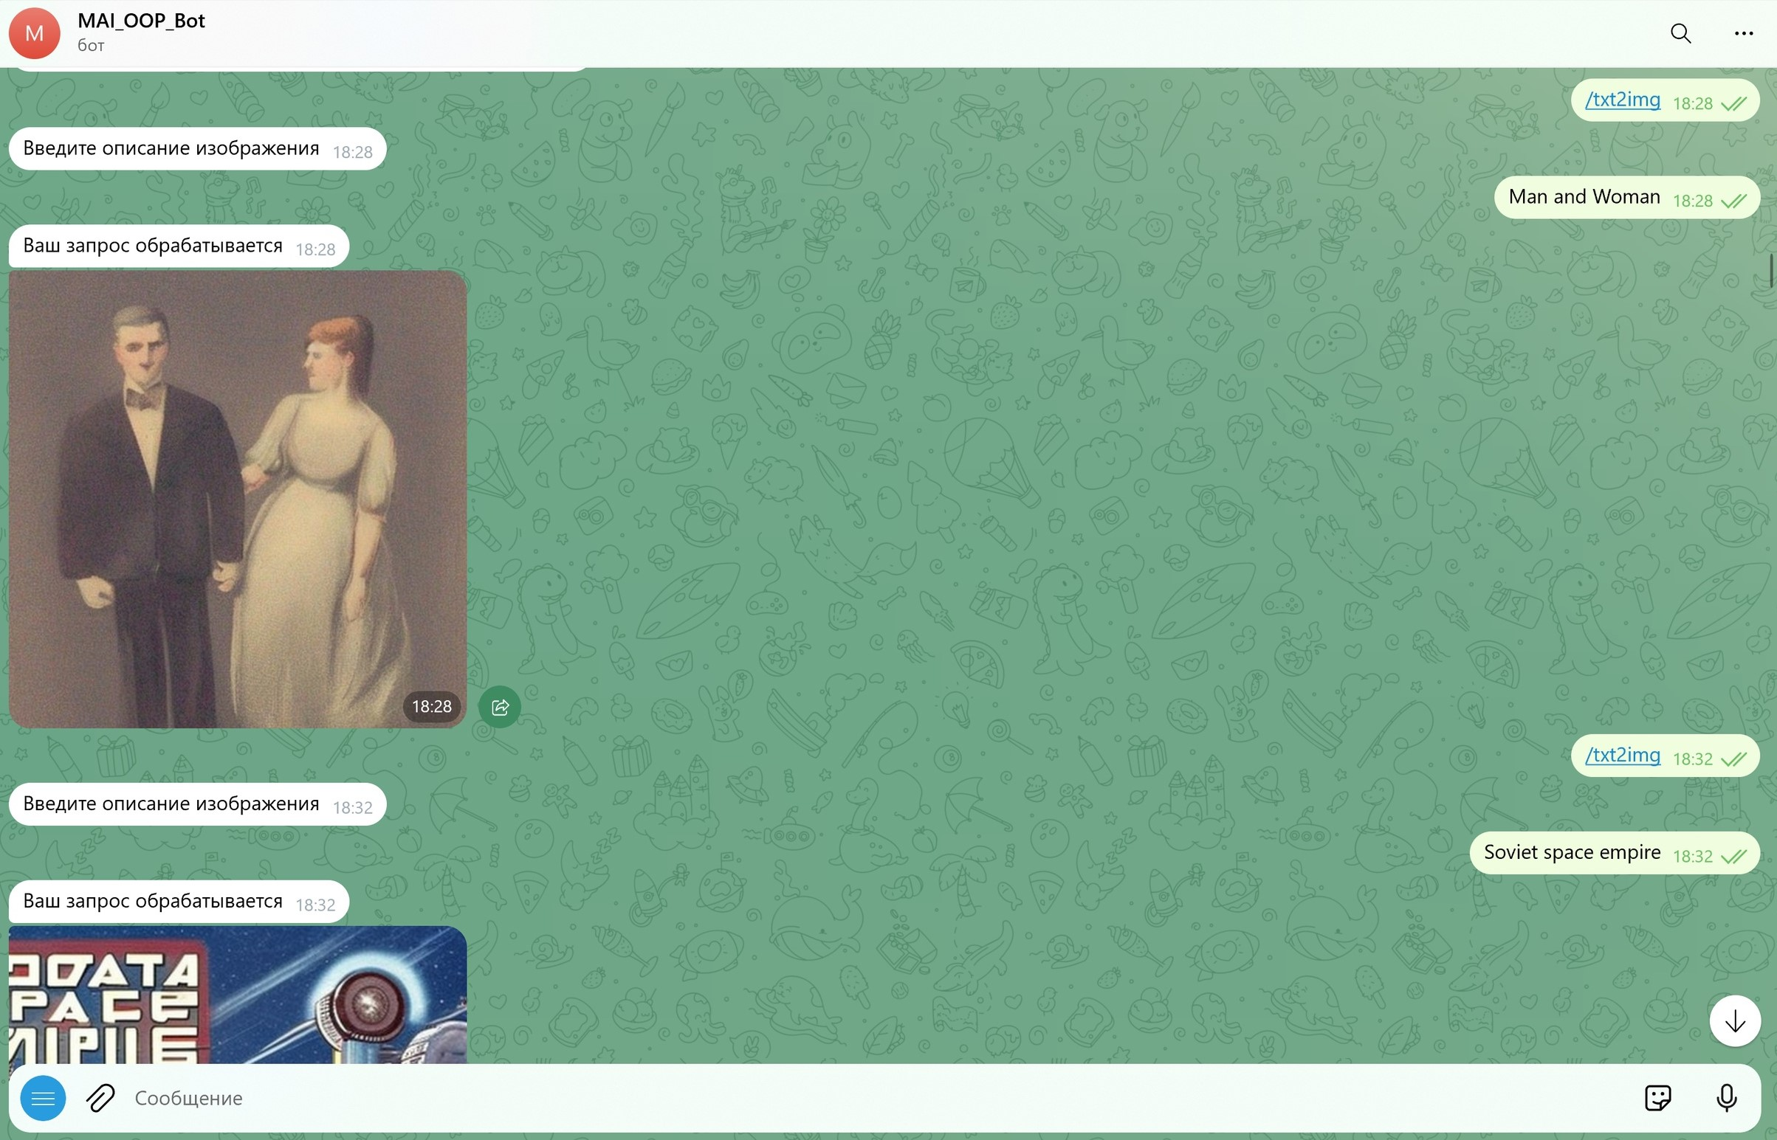
Почему мы выбрали Телеграм?
Мы решили использовать для нашего проекта Телеграм, потому что данная платформа очень удобна для взаимодействия, а также поддерживается на любых устройствах.

Slide 6
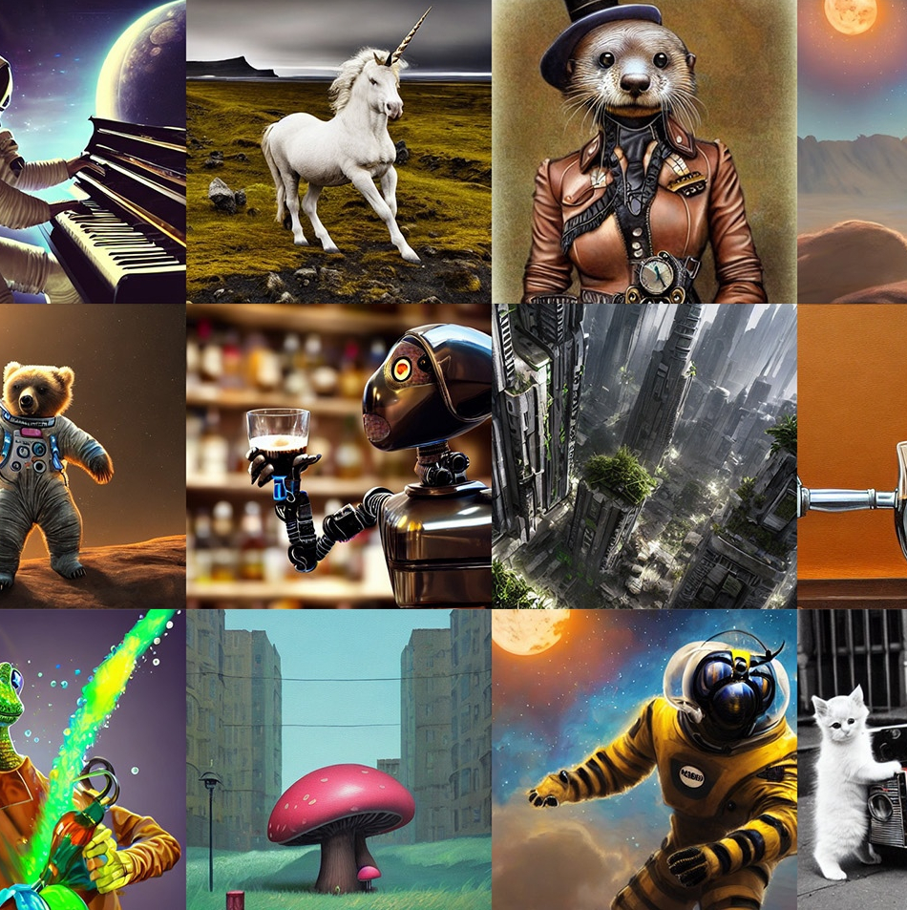
Наш выбор Stable-Diffusion
Этот инструмент генерирует высококачественные изображения за довольно небольшое время.
За короткий срок Stable-Diffusion обзавелся большим комьюнити, которое поддерживает и активно развивает технологию. Многие нейросетевые проекты сейчас используют Stable-Diffusion, поэтому мы решили тоже познакомиться с этим инструментом и использовать его для этого проекта.

Slide 7


Почему Kafka?
Мы выбрали Apache Kafka из-за ряда преимуществ:
Распределенность: комплекс предназначен для работы на множестве серверов.
Отказоустойчивость: выход из строя одного из функциональных узлов не помеха непрерывной работе.
Согласованность и доступность: данные в системе непротиворечивы и в любой момент могут быть получены в результате запроса.
Высокая производительность: возможность реализовать кластеры, обрабатывающие миллионы сообщений в секунду.

Slide 8
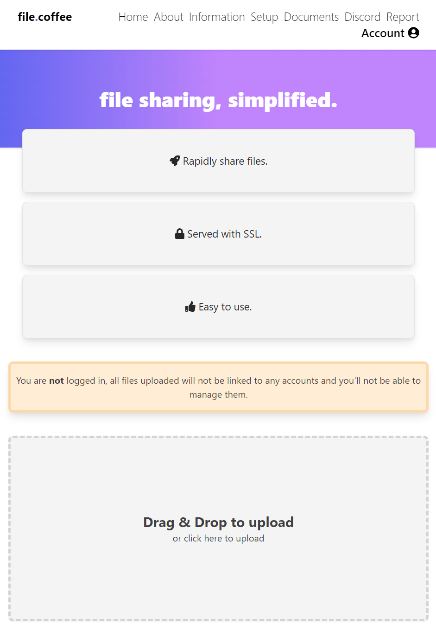
Сервис для хостинга файлов – file.coffe
Изначально для хранения файлов предполагалось использовать S3 от Amazon, но из-за отсутствия ориентированности на русский рынок мы решили использовать сервис по хостингу файлов – file.coffe.
Его преимущества быстрота и простота в использовании.

Slide 9
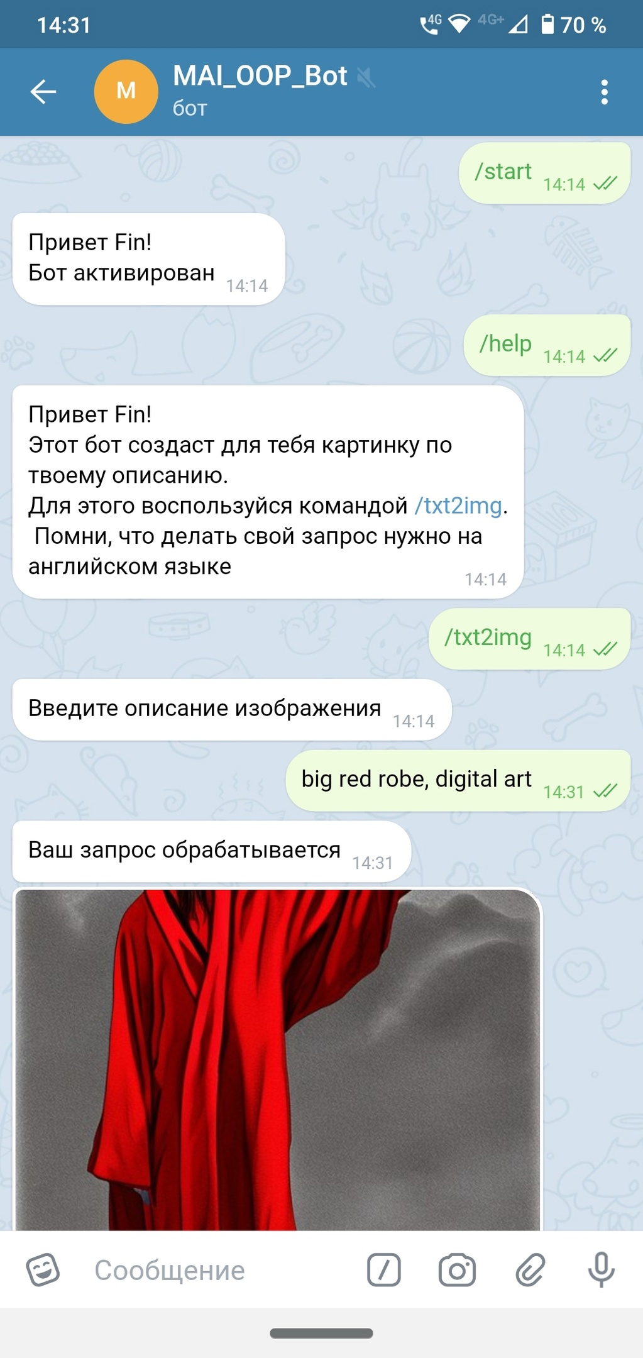
Использование
Получившийся бот очень прост в использовании.
На данный момент в нем есть три команды:
“start”, “help” и “txt2img”.
Команда “start” позволяет начать работу, а также проверить работает ли в данный момент бот.
По команде “help” бот предоставит краткое описание и подскажет как воспользоваться его главной функцией – генерацией изображения с помощью “txt2img”.
Вы можете найти бота в Телеграм по имени - @MAI_OOP_Bot
https://t.me/MAI_OOP_Bot

Slide 10
Спасибо за внимание!

